Slide 1
Casetas de seguridad de
Lomas del Sol
Reunión con vecinos · Comité de Vecinos de Lomas del Sol
12-oct-2026

Slide 2
Agenda
Oficio recibido
Estado del proceso municipal
Posición del Comité
Iniciativas actuales
Siguientes pasos propuestos
Preguntas, comentarios, sugerencias

Slide 3

1. Oficio recibido
Dirigido a Carlos Lang, Beatriz Pérez y al Comité de Vecinos
Asunto: eliminación de las casetas de Calle Los Cedros y Calle Olmos
Secretaría del Concejo: no hay registro de autorización (MC-CM-SEC-055-10-2024)
Desarrollo y Control Urbano: sin permiso de construcción (MC-DDCU-283-08-2026)
La Municipalidad procederá con el retiro y la demolición
Pide al Comité avisar a los guardas para que retiren sus pertenencias
No indica fecha para la ejecución
Oficio MC-DGV-1155-09-2026
Dirección de Gestión Vial
Ing. Randall Rodríguez Araya
Fechado 23 set 2026
Firmado 28 set 2026

Slide 4
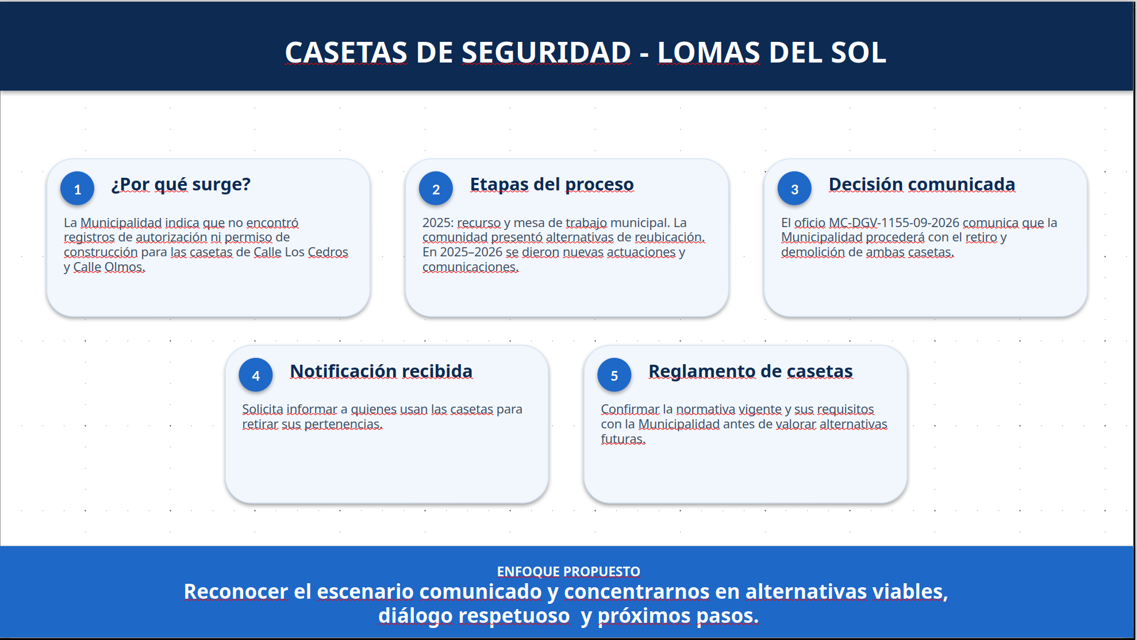
2. Estado del proceso municipal

Slide 5
3. Posición del Comité
Satisfacer intereses de ambas partes
  Cumplir requisitos municipales
  Cubrir necesidades de seguridad

Slide 6

4.a. Comité: búsqueda de diálogo con el Concejo
Solicita no ejecutar por ahora la demolición de las casetas
El Comité recibió el oficio el 6 de octubre, sin aviso previo
Pide un espacio de diálogo y negociación en un plazo prudente
Retirar las casetas deja a los vecinos en indefensión
Inseguridad documentada por Fuerza Pública y Alarmas Comunitarias
Solicita audiencia para satisfacer los intereses de ambas partes
Ofrece reunión virtual o presencial en el despacho
Oficio CLS N.° 0017
8 oct 2026
A: Andrea Vargas Uribe,
Presidenta del Concejo Municipal

Slide 7
4.b. Andrea N.

Slide 8
5. Siguientes pasos
Procurando los documentos de referencia citados en oficio recibido
Esperando respuesta del Concejo sobre propuesta de conciliación

Slide 9
6. Preguntas, comentarios, sugerencias

